Slide 1
Notes:
Anteckningar finns på många av bilderna som lite stöd till vad man kan prata om till respektive bild

Slide 4
Notes:
Hälsofrämjande arbete (eller åtgärder) innebär att stärka eller att bibehålla människors fysiska, psykiska och sociala välbefinnande. Det handlar om att uppmuntra och förstärka sånt som gör att vi mår bra. T ex sprida kunskap och motivera till att äta bra, sova tillräckligt, röra på sig. Främjande insatser kan också öka motståndskraften vid svårigheter och utmaningar.

Slide 5
Notes:
Förebyggande arbete (eller åtgärder) innebär att förhindra uppkomsten av eller påverka förlopp av sjukdomar, skador, fysiska, psykiska eller sociala problem, det vill säga åtgärder för att minska risken för ohälsa. Det handlar om att minska risken att ett problem ska uppstå eller återuppstå. Kunskap om faktorer förknippade med ökad risk och tidiga varningstecken (t.ex. riskbeteenden eller tidiga symptom) är ofta startpunkten för förebyggande insatser. Att sätta upp staket för att hindra att du ramlar i vattnet är att förebygga men det är mer främjande att du kan simma om du skulle ramla i vattnet.

Slide 7
Notes:
Förklara vad som kommer att ingå i det hälsobesök eleverna snart ska komma på. Berätta varför vi gör de olika momentet. Tryck på att man inte ska fråga kompisarna om vikt och längd. Alla vill inte säga och då gör man det jobbigt för den personen genom att fråga. Att jämföra sig med varandra tjänar ingenting till. Det enda som har betydelse är hur just du växer i förhållande till dig själv över tid. Vad har hänt med dig sen förra tillväxtkontrollen. Eventuellt beroende på elevernas ålder pratar du lite om pubertet, tillväxtspurt mm och att det blir extra stora skillnader mellan olika individer under puberteten. Uppmuntra till att eleverna kommer till dig som skolsköterska med sina frågor och funderingar.

Slide 10
Notes:
Fysisk aktivitet – 60 min per dag
Sömn – 8 – 9 h/natt om du är 13 – 18 år
Hjärnvila – tid när dina egna tankar får styra utan stimulans från exempelvis skärmar
Chill – tid när du inte behöver prestera (kravlöst), t ex rita, pyssla, sjunga, scrolla, spela
Aktiviteter – saker du gör på fritiden där du känner mening, t ex dans, sport, game:a med lag, spela instrument, sjunga i kör
Fokustid – när du gör något fokuserat utan distraktioner – del av tiden i skolan, läxor
Relationer – umgås med andra, helst IRL (in real life)
Flera fält kan gå i varandra, t ex du gör en aktivitet med dina vänner. Fältens storlek kan variera. Har valt att göra fokustiden större då skola tar stor del av tiden och där man bör försöka ha fokus.

Slide 12
Notes:
Skärmen slukar upp oss, man blir fast, vill inte sluta. Spel är uppbyggda för att ge ”beroende”. Begränsa skärmtiden och lägg lika mycket tid på rörelse. Rör dig framför skärmen, sök efter dans, röris mm på youtube. Testa dans eller rörelsespel.

Slide 13
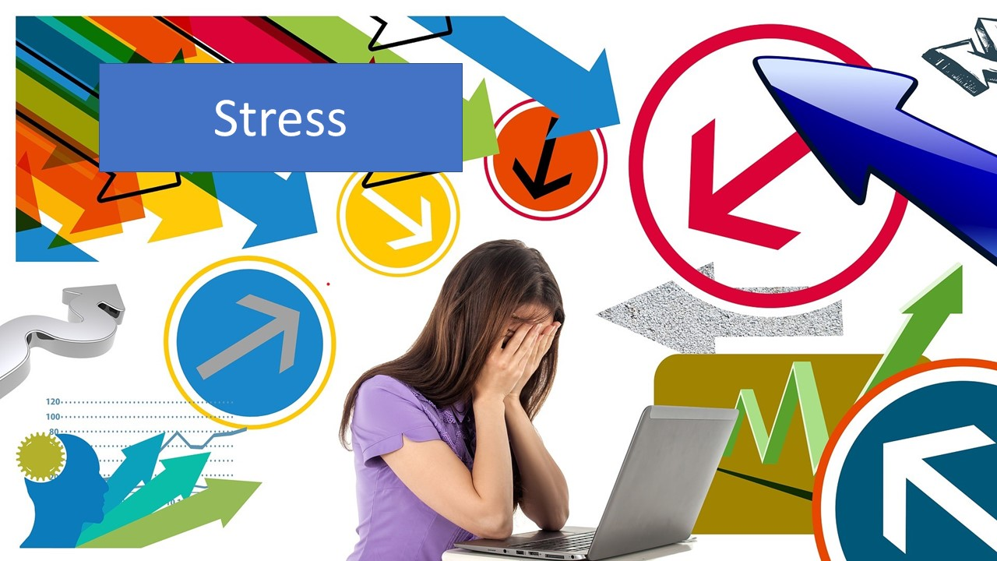
Notes:
Ofta används ordet stress för situationer där vi upplever tuffa krav och obehagliga påfrestningar. Stress kan också vara något bra, den gör kroppen redo för fysisk aktivitet. Kroppen reagerar med ökad puls, höjt blodtryck och häftigare andning. Musklerna blir spända och immunförsvaret aktiveras av stresshormoner bl a adrenalin. Upplevelsen av stress, precis som vid ångest, hänger på hur vi tolkar situationen vi befinner oss i. Samma situation kan upplevas olika från person till person, eller upplevas olika för samma person vid olika tillfällen. En person i balans, utvilad och välmående och med fungerande strategier för att skapa återhämtning och hantera stress, kan se en förändring i livet eller svårare uppgift som en utmaning- något som är roligt, positivt. En annan person som är ur balans och kanske tidigare har haft jobbiga upplevelser, ser samma förändring som ett hot och ytterligare en sak som oroar, ger stress och är negativt. Det är också vanligt att man förnekar att man är stressad och inte lyssnar på kroppens signaler.
Varningstecken på stress:
första tecken sover dåligt, återkommande huvudvärk och/eller ont i magen
trött även då du varit utsövd flera nätter i rad, brist på energi
likgiltig, struntar i saker omkring dig
regerar på ett nytt sätt på vardagliga små saker
lätt irriterad, otålig
ont i magen, ömhet i nack- och skuldermuskler, huvudvärk, hjärtklappning
svårare att koncentrera dig, glömmer bort saker, svårt att hitta, veta var man lagt saker etc.

Slide 14
Notes:
I avhandlingen Ungdomarna strävar mot att lyckas och att bli framgångsrika i nuet och i framtiden har Marie Wihlsson kommit fram till att ungdomarnas strävan att lyckas upplevs som en kamp om sin tid, en kamp som de hanterar genom att använda sig av olika strategier för att balansera skolarbete och fritid. Flickors strävan handlar om att nå framgång i skolan för att bli självständig i framtiden. För pojkarna innebär framgång att bli framgångsrika inom någon av sina fritidsaktiviteter så som sport, som visar deras fysiska styrka. Framgång i nuet är av betydelse för pojkarna till skillnad från flickorna som ser på sin framgång i ett längre perspektiv. En slutsats blir därför att det hälsofrämjande arbetet bör inrikta sig på att stödja ungdomars känsla av sammanhang och stärka optimism redan tidigt i tonåren. Det finns olika organisatoriska och kontextuella strukturer och normer som påverkar flickors och pojkars hälsa och livsstil och dessa behöver synliggöras. Avhandlingen visar att perspektiv på ungdomars hälsa bör förstås på olika nivåer i samhället och också inkluderar perspektiv på kön. Faktorer som är av betydelse för ungdomars livsstil bör diskuteras utifrån ett salutogent perspektiv och det hälsofrämjande arbetet i skolan bör utveckla insatser med kontextuella och könsspecifika utgångspunkter för att främja flickors och pojkars hälsa och livsstil.

Slide 15
Notes:
Var utomhus mycket. Genom att gå ut ökar möjligheten till rörelse. Och det finns inga ”dåliga väder”.
D-vitamin bildas i kroppen när man är i dagsljus.
Det är positivt för sömnen att vara ute, både att man rör sig och får dagsljus. Försök att vara utomhus varje dag oavsett väder och årstid. Kan ni ge varandra förslag på saker att göra utomhus (i skolan, hemma, i parken, andra platser)?

Slide 17
Notes:
Träffa vänner är en viktig del i livet för de flesta. Tillsammans med vänner kan du få avkoppling, ni kan röra på er tillsammans eller hjälpas åt med skolarbete. Vänner kan få dig att må bra. Många anförtror sig till sina vänner när livet känns tungt eller svårt. Tänk på att du inte ensam ska bära en väns svårigheter, försök få din vän att ta hjälp av någon vuxen. Signalera till någon vuxen om du är orolig för en vän. Ord och handlingar kan såra både IRL och via nätet. Utsätt inte andra människor för kränkningar.

Slide 18
Notes:
Vad är återhämtning? Varför behövs återhämtning? Återhämtningssystemet i kroppen, hjärnans signaler till kroppen att återgå i normal och viloläge, aktiveras av en inre lugn och ro, avslappning., att vi verkligen signalerar att nu är det vila som gäller, släpper kraven och tankarna på aktivitet och måsten. Om inte livet naturligt erbjuder tillräckligt många sköna, positiva och rogivande situationer måste vi skapa ett inre lugn ändå.

Slide 20
Notes:
Många förminskar sig själva. Letar fel. Är kritiska. Du duger som du är. Du är fin. Tyck om dig själv. Tro på dig själv.

Slide 21
Notes:
Var övertydlig med att utseende inte spelar någon roll. Vi behöver stark kropp. Träning och mat är bra för vår hälsa.

Slide 22
Notes:
Tyck om dig själv! Du är bra som du är. Vi är alla olika och det är okey. Långa, korta, smala, runda, några springer snabbt andra hoppar högt eller är bra på att dansa. Vi behövs allihop och våra olikheter behövs. Vem är du? Du behöver veta vem du är och vad du vill. Andras kommentarer kan kännas mycket hårdare om du inte själv vet vem du är och vad du vill vara, vad du står för och tycker är viktigt.

Slide 23
Notes:
Återhämtningssystemet i kroppen, hjärnans signaler till kroppen att återgå i normal och viloläge, aktiveras av en inre lugn och ro, avslappning., att vi verkligen signalerar att nu är det vila som gäller, släpper kraven och tankarna på aktivitet och måsten. Om inte livet naturligt erbjuder tillräckligt många sköna, positiva och rogivande situationer måste vi skapa ett inre lugn ändå.
Diskutera vad återhämtning kan vara för något? Man måste prioritera sig själv och vad man mår bra av. Lägg bort telefonen en stund, särskilt när du ska sova. Avslappning, yoga, vara ute i naturen, teckna/måla är exempel på saker som kan ge återhämtning.

Slide 24
Notes:
Till denna bild kan man prata om saker som vikten av att äta varierat. Mineraler och vitaminer. Vad som händer i kroppen när man växer. Kroppens behov. Celler dör hela tiden och nya ska bildas. Hud, hår, blod, skelett osv har olika behov av olika näringsämnen.

Slide 25
Notes:
Ät frukost, lunch och middag samt 1 - 2 mellanmål.
Försök att äta så regelbundet som möjligt.

Slide 26
Notes:
Lunch och middag serveras med fördel enligt tallriksmodellen. (Livsmedelsverket)

Slide 27
Notes:
Helst ska ju alla komma upp i rekommenderad mängd fysisk aktivitet. När man inte gör det justeras tallriksmodellen så att mängden kolhydrater (pasta, ris, potatis) minskas till fördel för mer grönsaker. Bilder från Livsmedelsverket där mer information om detta finns.

Slide 28
Notes:
Vad händer om man inte äter regelbundet? Lite låg när man vaknar. Äter bra frukost, hamnar energimässigt i det gröna fältet där man bör ligga. Äter en banan på fm. Hoppar över lunchen = sjunker ner i det röda området. Blir trött, sugen på sött. Äter choklad och dricker läsk. Sticker snabbt upp i det övre röda området men också snabbt ner igen och blir återigen trött, kanske grinig och irriterad. Äter middag. Stiger upp lagom i normalområdet och håller sig där lite längre tid om maten exempelvis innehåller fibrer och långsammare kolhydrater.

Slide 29
Notes:
Bra mat kan förbättra funktioner såsom koncentrationsförmåga, inlärning och minne
Med en varierad kost får vi i oss fibrer, vitaminer, mineraler och andra viktiga ämnen som var och en på olika sätt bidrar till att vi mår bra.

Slide 30
Notes:
Vårt humör, sinnesstämning, koncentrationsförmåga och till och med inlärningsförmåga styrs till stora delar av den mat vi äter. Med rätt mat i kroppen får du en stabilare och gladare hjärna!

Slide 31
Notes:
Samlad forskning visar tydligt att för hög andel av barns totala energiintag utgörs av näringsfattiga och samtidigt kaloririka produkter, även så tidigt som i ung skolålder. Det är också i hemmiljö som barn, till största del, har tillgång till dessa produkter.

Slide 32
Notes:
Försök att få med något ur matcirkelns alla delar varje dag. Med en varierad kost får du i dig alla näringsämnen du behöver. Matcirkeln användes mycket förr, idag pratar man inte så ofta om den, utan har mer övergått till matpyramiden.

Slide 33
Notes:
Matpyramiden. (Används numera istället för matcirkeln). Ät något från alla nivåer i pyramiden varje dag. Frukt och grönt i obegränsad mängd. Välj det nyttigare fettet från nötter och olja, men i begränsad mängd. (Läs mer på livsmedelverket).

Slide 34
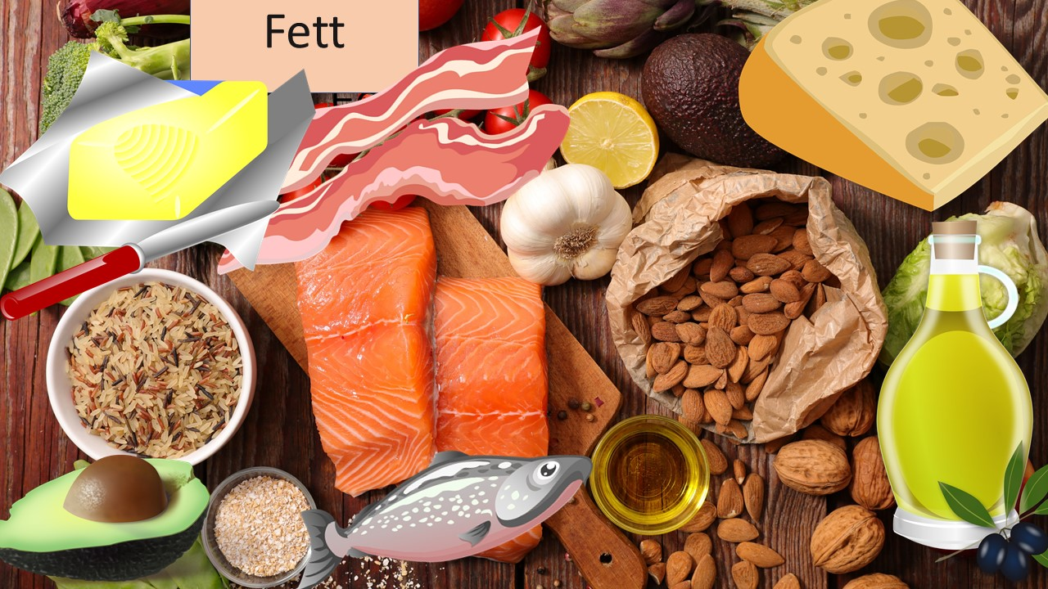
Notes:
De flesta får i sig för lite av det nyttiga fleromättade fettet som finns i fisk, oljor och fröer men för mycket av det mättade fettet som finns i smör, grädde och kött.

Slide 35
Notes:
Visste du att hjärnan består av en hel del fett? Vi måste konsumera fett för att hålla den frisk. De flesta får i sig för lite av det nyttiga fleromättade fettet som finns i fisk, oljor och fröer men för mycket av det mättade fettet som finns i smör, grädde och kött.
Fet fisk är rik på omega-3-fettsyrorna EPA och DHA och vi rekommenderas att äta fisk och skaldjur tre gånger i veckan för att tillgodose vårt behov av dessa fettsyror.

Slide 36
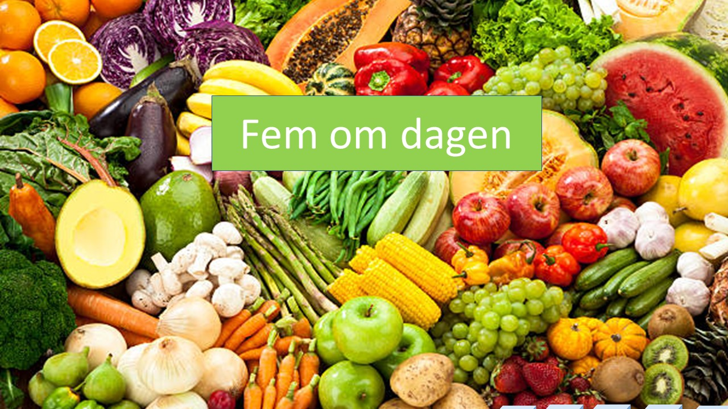
Notes:
Ät 5 frukter eller portioner grönsaker per dag! Barn över 10 år och ungdomar bör äta 500 gram frukt och grönt per dag. För yngre barn är rekommendationen 400 gram.

Slide 37
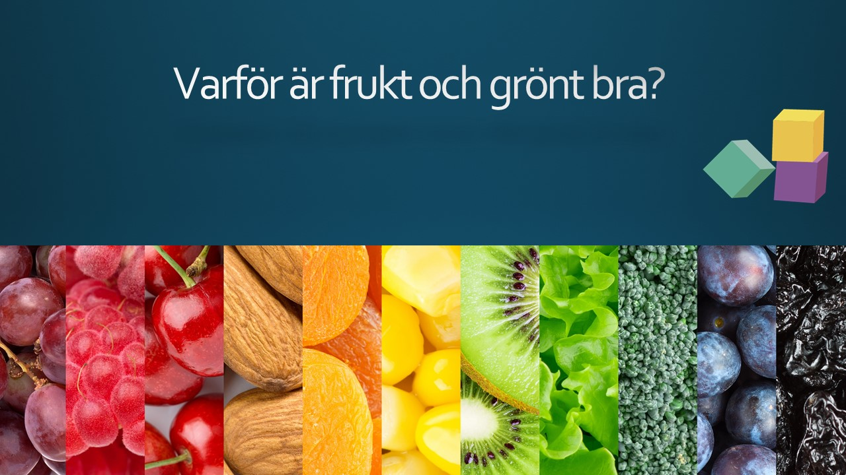
Notes:
Du får i dig många mineraler, vitaminer, vatten och fibrer från frukt och grönsaker.
Frukt och grönsaker är bra och näringsriktig mat som bidrar till bättre hälsa. Ät gärna grövre grönsaker som kål, rotfrukter, lök, paprika och broccoli.
– Den typen av grönsaker innehåller mer vitaminer, mineraler och fibrer. De innehåller mer näring än gurka, tomat och sallat.
Fibrerna i frukt och grönsaker gör att du känner dig mättare, fruktsockret minskar sötsuget.
Frukt och grönsaker bidrar till att sänka kolesterolhalten i blodet.
Det minskar risken att drabbas av cancer, stroke och hjärtinfarkt.

Slide 39
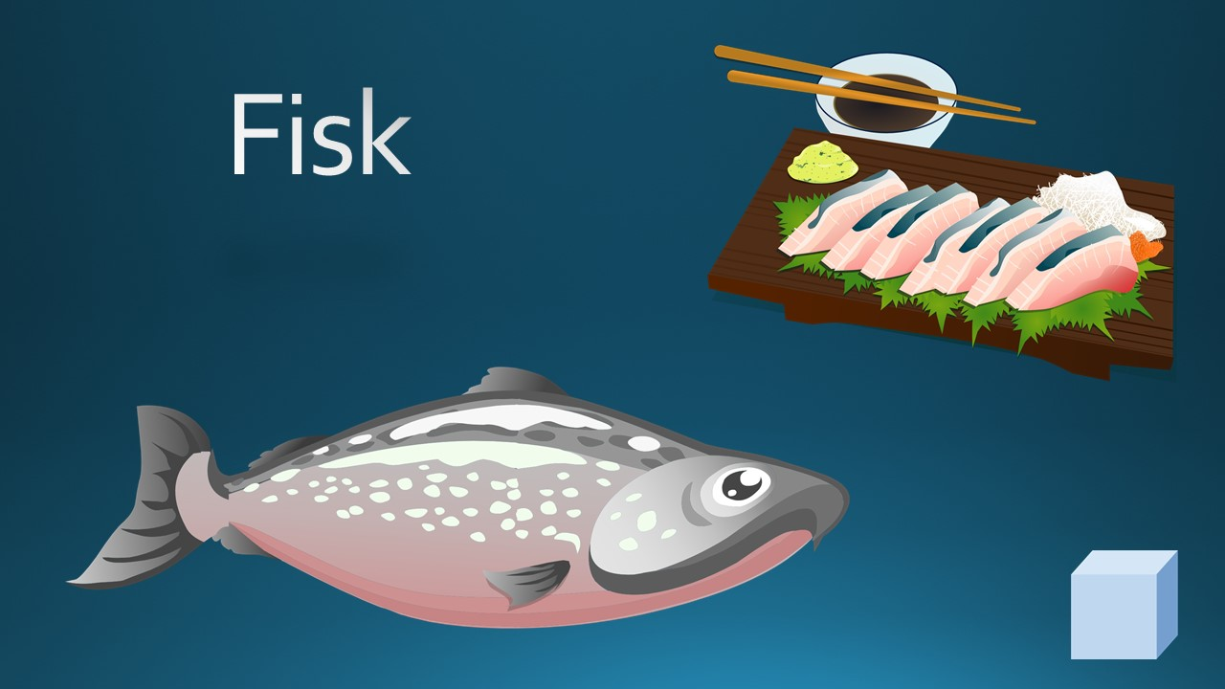

Slide 40
Notes:
9 av 10 äter för lite fullkorn. Mängden fullkorn skulle behöva fördubblas för många. Fullkorn är när alla delar av spannmålskornet finns med i mat gjord på till exempel vete, råg, korn, havre, ris och majs. Fullkorn innehåller mer fibrer, vitaminer och mineraler än när man inte använt hela kornet. Grovt bröd och knäckebröd var tidigare den vanligaste källan till fullkorn och kostfibrer. De senaste åren har utbudet av fullkornsprodukter ökat och man kan nu få fullkorn på många sätt. Pasta, bulgur, couscous och ris är några exempel. Gryn, som havregryn och rågflingor, matkorn, matvete och fullkornscouscous består helt av fullkorn.

Slide 42
Notes:
Din lunch och middag ska rymmas i din hand, en hand kolhydrater, en hand protein. Grönsaker kan ta så mycket man vill.

Slide 43
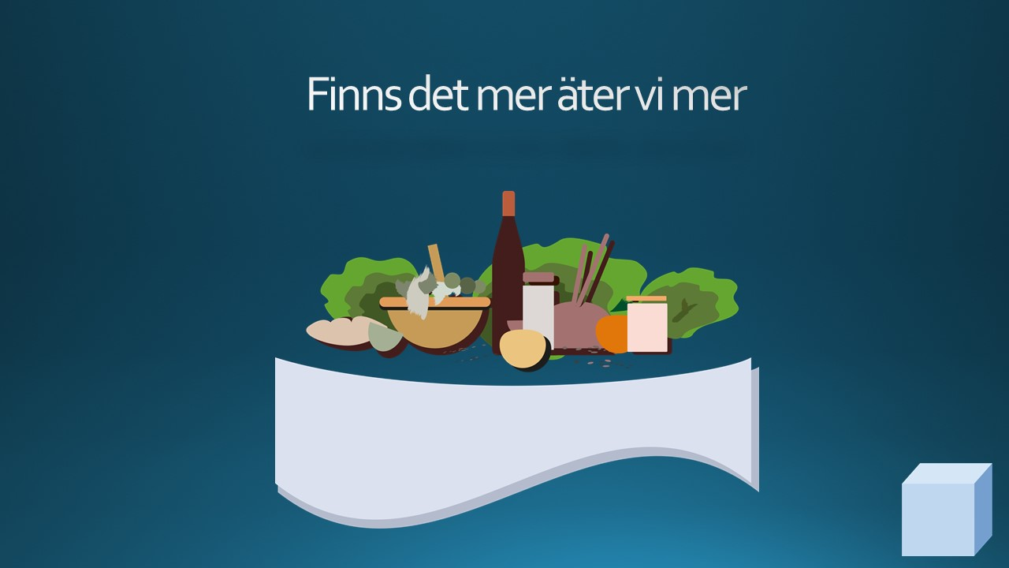
Notes:
Ett experiment då popcorn serverades till mätta personer visar att man till och med äter mer från en stor box jämfört med en mindre även om man är mätt. Det gällde också när försöket upprepades med två veckor gamla popcorn, även om effekten då inte var lika stor. Med andra ord luras vi att äta mer även om vi är mätta och fast det vi äter inte är så gott. Storlek på tallrik, storlek på uppläggningssked osv påverkar hur mycket vi äter. Mat är tillgänglig på ett annat sätt idag än förr. Affärernas öppettider har utökats, färdigmat och snabbmat finns lättillgängligt. Godispåsar blivit större.

Slide 44
Notes:
Enligt Världshälsoorganisationen, WHO, kan 80 procent av hjärt- och kärlsjukdomarna, 90 procent av all typ 2-diabetes och 30 procent av alla cancersjukdomar förebyggas med bättre matvanor, rökstopp och tillräckligt med fysisk aktivitet.
Den som vill undvika cancer bör för det första se till att hålla sig smal och vara fysiskt aktiv. För det andra begränsa intaget av energitäta livsmedel och läsk, och för det tredje äta mycket frukt, grönsaker och fullkornsprodukter men begränsa mängden rött kött. Det är i stort sett samma råd som gäller för den som vill undvika hjärt-kärlsjukdom och diabetes.
De goda vanorna behöver grundläggas tidigt även om sjukdomarna dyker upp senare i livet.

Slide 45
Notes:
Gör gärna ett arbetsblad som eleverna får fylla i – exempelvis vilka måltider och vilka tider de åt mat under gårdagen. Du kan prata om att äta regelvundet, varierat, att tugga och äta långsamt så man hinner känna att man blir mätt. Måltiden kan vara en trevlig stund med andra. Hur mycket godis, snacks och söta drycker äter de`? Motsvarar det eleverna äter livsmedelsverkets råd? För mycket eller för lite av något?

Slide 46
Notes:
Att äta är som att tanka bilen, man får bränsle så att man orkar med.

Slide 49
Notes:
Nyckelhålet. Bra val av matvaror. Uppmuntra till att titta efter det i affären. Nyckelhålet finns på mat med mindre socker och salt, mer fullkorn och fibrer och nyttigare fett. Exempelvis mager naturell yoghurt, fiberrikt bröd och vissa flingor, frukt och grönt, vissa vegetariska alternativ, fullkornspasta. Leta i affären och se vilka du hittar.

Slide 50
Notes:
Att portionsstorlekarna blivit större över tid visar såväl återkommande kostundersökningar som inventeringar av utbud på marknaden. Det beror inte på slumpen att många studier fokuserat på snabbmat. Portionsstorlekarna för hamburgare, pommes frites, och läsk har ökat två till fem gånger under de senaste 50 åren. (enligt uppgift från 2012, nordisk nutrition) När hamburgaren introducerades i mitten av femtiotalet erbjöds endast portioner av pommes frites och hamburgare som motsvarar dagens barnportion. Dagens normalstorlek på en hamburgare är ungefär 2,5 gånger större än originalet. Idag motsvarar en meny med en normalstor hamburgare, en mellanstor pommes frites och en mellanstor läsk ungefär halva dagsbehovet för en vuxen kvinna.

Slide 51
Notes:
Nästan hälften av alla unga äter för mycket socker som till största delen kommer från läsk, kakor, glass och godis. Socker finns också dolt i mat som vi kanske tror är bra och nyttig mat. Många kalorier men inte så mycket näring. Det är gemensamt för godis, choklad, glass, bakverk, sylt, marmelad och chips. Många äter för mycket energirik mat med tillsatt socker och fett, istället för mat som gör oss gott. I längden kan det leda till övervikt och sjukdomar. Godispåsar har blivit större. Från att peka i kiosken, en sån och två sådana osv, till att skopa ner i stora påsar från hela väggar med lösgodis. Vi som är lite äldre nu minns hur vi fick dela en 33 cl glasflaska med läsk på lördagen eller när det var kalas. Glassarna är större. Säger eleverna något när de ser bilden (ex kommentarer om att det är gott, att de blir sugna) kan det vara ett bra tillfälle att prata om vad som gör oss så lockade av sötsaker. Hur mycket vi äter av sötsaker och snacks varierar mycket mellan olika personer. I snitt äter vi nästan 15 kilo choklad och godis om året per person. Konsumtionen av choklad och godis har ökat ända sedan 60-talet.

Slide 52
Notes:
En vanlig fika på stan är energimässigt ofta som en hel måltid. Förr i tiden drack man en kopp svart kaffe, som innehåller fyra kalorier, och åt en småkaka till. I dag dricker vi caffe latte, som innehåller 220 kalorier, och äter handflatsstora bullar till

Slide 53
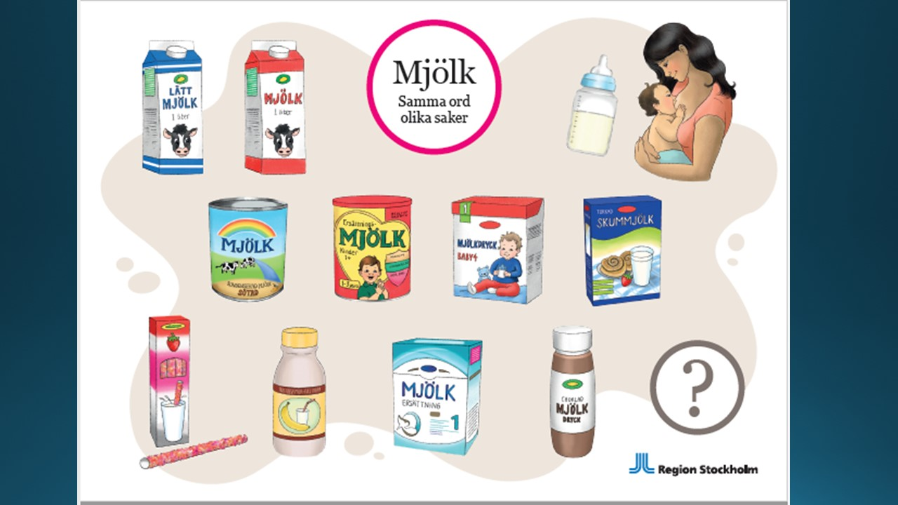
Notes:
Bild hämtad från Transkulturellt centrum, Stockholm. Vill illustrera att vi kan mena olika saker när vi pratar om mjölk med människor från andra länder. Kondenserad mjölk används mer i vissa kulturer hos oss. Den kondenserade mjölken är väldigt söt.

Slide 54
Notes:
Denna bild kan bli suddig. Finns som affisch i pdf att ladda ner från Transkulturellt centrum, Stockholm. Här tas kondenserad mjölk, dadlar och torkad frukt med. Det är sådant som vi som är av svenskt ursprung kanske inte äter så mycket av men som kan vara mycket vanligare i andra kulturer.

Slide 55
Notes:
Några exempel på matvaror som innehåller socker som man kanske inte alltid tänker på.

Slide 56
Notes:
På 50-talet var en tallrik i genomsnitt 21-24 centimeter i diameter. I dag är en tallrik över 30 centimeter. Det är bekymmersamt med tanke på att det finns evidens för att vi lägger upp mer mat på en stor tallrik än på en mindre.
Undersökningar visar att personer som slumpvis ges en större tallrik underskattar mängden och lägger upp mer mat än personer som ges en mindre tallrik. Ännu större skillnad blir det om man dessutom varierar storleken på uppläggningsskeden. Stor sked ger också generellt sett större mängd mat på tallriken. På bilden är det samma mängd mat på olika tallrikar.

Slide 57
Notes:
Bilden visar att du får en påverkan (syra-attack) på tänderna varje gång mat äter något. Ät regelbundet, utan att småäta emellan måltiderna. Nyanlända har ofta sämre tandhälsa. Använder andra typer av mjölk och produkter med mer innehåll, t ex kondenserad mjölk, dadlar. Vissa länder är mer vana att bara borsta på morgonen och använder inte tandtråd. Vet inte att man kan dricka vattnet ur kranen.

Slide 58
Notes:
Att säga till någon som nästan inte brukar röra på sig någonting att de ska röra sig en timma per dag kan upplevas alldeles för stort och svårt. Ge dem istället tips som är rimliga och möjliga. All förbättring är positiv och man kan ta det framåt i små steg. Genom att ge rådet att röra sig 10 minuter två tillfällen per vecka kan göra att eleven kan komma tillbaka efter några veckor och vara stolt över att ha lyckats och kanske till och med på eget bevåg gjort mer än vad ni kom överens om.
Uppmuntra det lilla. Med små medel kan man göra väldigt mycket för hälsan.

Slide 59
Notes:
Att säga till någon som nästan inte brukar röra på sig någonting att de ska röra sig en timma per dag kan upplevas alldeles för stort och svårt. Ge dem istället tips som är rimliga och möjliga. All förbättring är positiv och man kan ta det framåt i små steg. Genom att ge rådet att röra sig 10 minuter två tillfällen per vecka kan göra att eleven kan komma tillbaka efter några veckor och vara stolt över att ha lyckats och kanske till och med på eget bevåg gjort mer än vad ni kom överens om.
Uppmuntra det lilla. Med små medel kan man göra väldigt mycket för hälsan.

Slide 60
Notes:
Det är särskilt viktigt att röra på sig under uppväxtåren, eftersom det är då vi bygger vårt skelett, våra muskler och utvecklar vår motorik, koordination och rörelseförmåga. Alla barn och ungdomar bör röra på sig varje dag som en del av lek, spel, sport, planerade transporter, rekreation, idrott eller motion. Rekommendationerna från WHO säger att alla barn och ungdomar 5–17 år bör vara fysiskt aktiva minst 60 minuter varje dag. Intensiteten bör vara minst måttlig.
För att få så stora hälsoeffekter som möjligt av att vara fysiskt aktiv, bör barn och unga:
vara fysiskt aktiva i mer än 60 minuter om dagen
ägna sig åt pulshöjande aktiviteter minst tre gånger i veckan
minst tre gånger i veckan ägna sig åt aktiviteter som belastar skelett och muskulatur. Begränsa stillasittandet.

Slide 61
Notes:
Att man ska röra sig innebär inte att man behöver hålla på med en sport eller vara med i en förening. Ta trappan istället för hissen. Välj dataspel där man får röra sig. Dansa. Hjälp till hemma med hushållsarbete eller att klippa gräs. Gå ut och gå med hunden om ni har det. Var utomhus mycket, det är lättare att röra sig där, springa, hoppa och klättra. En boll, frisbee eller ett hopprep är exempel på ganska billiga saker som kan vara lätta att ha till hands som inbjuder till att röra sig mer.

Slide 62
Notes:
Forskning visar att såväl fysisk som psykisk hälsa påverkas positivt av fysisk aktivitet. Regelbunden fysisk aktivitet förbättrar livskvalitet, humör, kondition och styrka samt minskar risken för många sjukdomar. För barn och unga finns forskning som visar att fysisk aktivitet har positiv effekt på minne, skolprestation, mental hälsa och självkänsla. Fysisk aktivitet är också fundamentalt för tillväxt och utveckling
Att vara regelbundet aktiv ett par gånger i veckan leder till bestående effekter, som förbättrad matematisk förmåga, ökad kreativitet och bättre exekutiv kontroll att planera och sätta igång aktiviteter, hålla fokus och bortse från impulser enligt Anders Hansen som skrivit boken Hjärnstark.

Slide 63
Notes:
Det viktigaste är att man rör sig, inte vad man gör. Undvik att sitta/ligga stilla för mycket. Några tips:
Gå ut
Välj data eller mobilspel där du får röra dig
Ta trappan istället för rulltrappa eller hiss
Hjälp till hemma med saker som att skotta snö, töm diskmaskinen, gå ut med hunden osv
Gå eller cykla till skolan, till kompisar och till aktiviteter. Är det för långt kan du gå en del av vägen.
Sätt på musik och rör dig till musiken, dansa eller jogga
Ta med dina föräldrar på träningen, leta upp övningar eller gympapass på nätet som ni kan testa
Lär dig ett nytt trix, t ex stå på händer, göra armhävning med klapp eller en ny dans
Utnyttja det som finns på skolgården, både på raster och på fritiden
Försök få med dig kompisar ut och spela boll eller någon rörelselek
Gör styrketräningsövningar, t ex utfallsteg, armhävningar, planka mm som inte kräver någon utrustning
Städa ditt rum
Plogga – jogga, promenera, cykla åk skateboard och plocka skräp (se upp för trafiken)

Slide 65
Notes:
Forskning visar att såväl fysisk som psykisk hälsa påverkas positivt av fysisk aktivitet. Regelbunden fysisk aktivitet förbättrar livskvalitet, humör, kondition och styrka samt minskar risken för många sjukdomar. För barn och unga finns forskning som visar att fysisk aktivitet har positiv effekt på minne, skolprestation, mental hälsa och självkänsla. Fysisk aktivitet är också fundamentalt för tillväxt och utveckling
Att vara regelbundet aktiv ett par gånger i veckan leder till bestående effekter, som förbättrad matematisk förmåga, ökad kreativitet och bättre exekutiv kontroll att planera och sätta igång aktiviteter, hålla fokus och bortse från impulser enligt Anders Hansen som skrivit boken Hjärnstark.

Slide 66
Notes:
Fokusera på kulfaktorn. Undvik att prata om att träna för att ”vinna, hålla formen eller vara duktig”. Vi rör på oss för att det är skönt och vad kroppen är gjord för.
Vad tycker du är kul? Var/vad kan man röra sig utan att det kostar pengar? Om man har dålig kondition, inte kan reglerna, känner sig sämre än andra är det ofta inte så roligt. Ge det en chans. Man förbättras så snabbt och då blir det roligare. Efter ett litet tag känner man att kroppen mår bra av det. Pröva dig fram tills du hittar det som passar dig.

Slide 67
Notes:
Sömn behövs för att din kropp och din hjärna ska få återhämta sig och bearbeta intryck. När du sover på natten klarar du lättare av stress och påfrestningar under dagen. Sömn kan också minska risken för sjukdomar som förhöjda blodfetter, hjärt-kärlsjukdom, diabetes typ 2, depression och utmattningssyndrom.
När du sover aktiveras kroppens immunsystem och viktiga hormoner bildas. Samtidigt minskar produktionen av stresshormoner. Kroppen varvar ner när du sover. Blodtrycket sjunker, pulsen och kroppstemperaturen går ner, andetagen blir färre och musklerna slappnar av. I delar av hjärnan minskar aktiviteten. Samtidigt lagras minnen och ny kunskap och nya intryck bearbetas.

Slide 68
Notes:
Sömnbehovet är olika hos olika personer
Vuxna brukar behöva mellan sex och nio timmars sömn per dygn. Men det varierar från person till person. Det varierar också beroende på hur effektiv sömnen är, det vill säga hur mycket djupsömn du har fått.
Så länge du känner dig pigg och fungerar bra på dagtid får du tillräcklig sömn. I genomsnitt sover vuxna cirka sju timmar per dygn. Spädbarn och tonåringar behöver mer sömn. Ett nyfött barn sover ungefär 20 timmar per dygn. Sedan minskar sömnbehovet med åldern, bortsett från en tillfällig ökning under tonåren. Tonåringar brukar behöva sova åtta och en halv till nio timmar per dygn och 60-åringar brukar sova ungefär 6 timmar.

Slide 69
Notes:
För barn och ungdomar som växer har sömnen stor betydelse eftersom tillväxthormon bildas då.

Slide 71
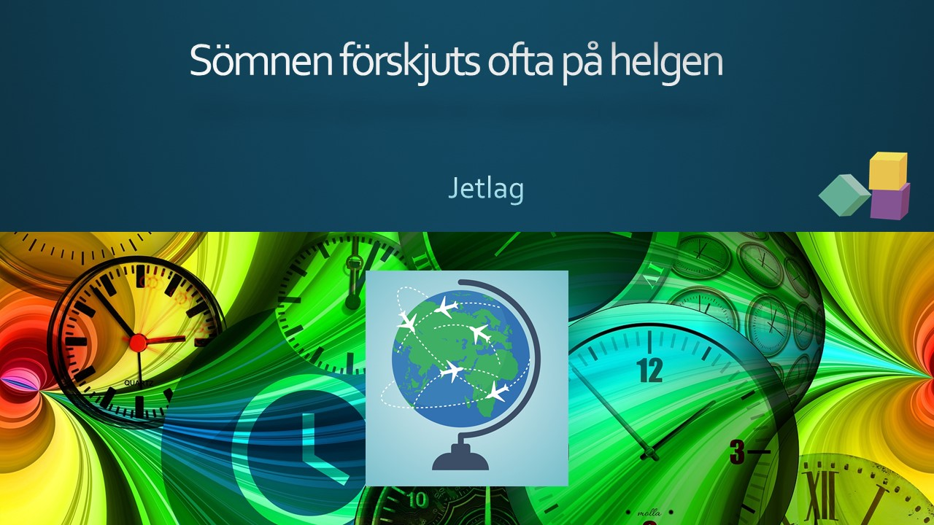
Notes:
Regelbundna sovvanor är bra för dig. Den som har problem med trötthet, humör etc i början av veckan kan vinna på att försöka att inte förskjuta dygnet så mycket på helgen. Att förskjuta sovtiderna på helgen blir lite som att resa till andra tidszoner, det kan ta flera dagar innan man är pigg igen och sen kommer nästa helg och en ny förskjutning.

Slide 72
Notes:
Om att begränsa skärmtid. Inte ta med telefon till sängen. Inte svara på meddelanden på natten. Prioritera vila och återhämtning för att må bättre, orka med skolan bättre och faktiskt också vara en bättre kompis (bättre ork, bättre humör). Även om en kompis mår dåligt och du tror att du behöver finnas som stöd så kan du tänka på att du blir ett bättre stöd om du sovit tillräckligt så att du själv mår bra och har ork.

Slide 74
Notes:
Det är bra att gå och lägga sig vid samma tid varje dag.
Det är alltid bra att träna regelbundet
Undvik att dricka kaffe, te, energidrycker och läsk med koffein i (t.ex. cola). Drick ingen sådan dryck på kvällstid, försök att minska intaget även på dagtid.
Alkohol och rökning påverkar sömnen i negativ riktning.
Undvik i mesta möjliga mån att sova en stund på dagen. Om man måste göra det, sov inte längre än en halvtimme och inte för sent in på eftermiddagen. Det försvårar insomnandet på kvällen och ökar risken att man vänder på dygnet.
Varva ner utan skärmar. Det blå ljuset från skärmarna aktiverar hjärnan.
Lämna telefonen utanför sovrummet
Sovrummet ska vara mörkt, tyst och svalt
Om du har vänt på dygnet är det viktigt att inte sova på dagtid, detta för att öka tröttheten på kvällen. Stegvis gå upp (och få hjälp med väckningen) tidigare och tidigare på morgonen. Ha inte för stora målsättningar, börja med väckning t.ex. kl. 10 och gå stegvis neråt, istället för att börja direkt med väckning kl. sju (som förmodligen blir för svårt när man varit vaken halva natten).
Ät lagom mycket på kvällen! Om man lägger sig med tom mage sjunker blodsockret och risken ökar för att man vaknar och är hungrig. Även alkohol och tobak påverkar sömnen negativt

